Slide 1
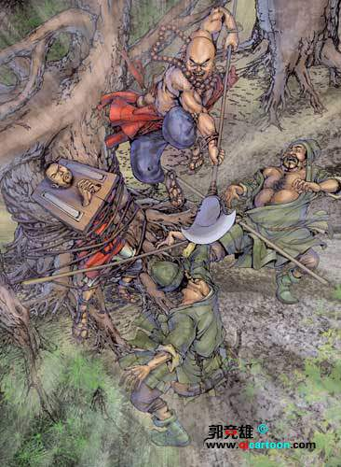
《林冲棒打洪教头》
施耐庵

Slide 2

导入：
“水浒所叙108人，人有其性情，人有其气质，人有其形状，人有其声口。”
金圣叹
明末清初人，著名的文学家、文学批评家。金圣叹的主要成就在于文学批评，对《水浒传》、《西厢记》、《左传》等书都有评点。

Slide 3
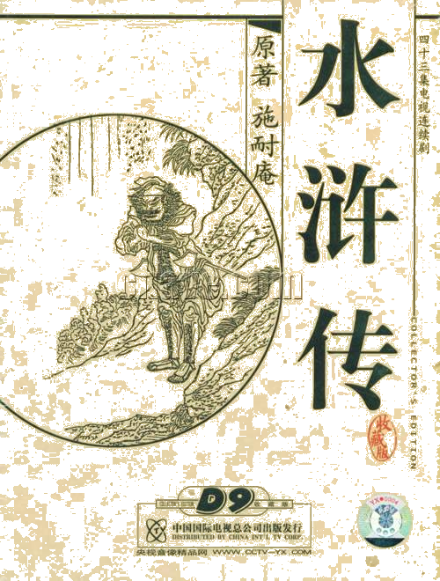
又名《忠义水浒传》，中国历史上第一部用白话文写成的章回小说。
作者施耐庵，元末明初人。
《水浒传》是一部英雄传奇，写北宋年间“官逼民反” ，各路英雄聚义梁山的故事，揭示了农民起义的历史根源，揭露了统治阶级的罪恶，成功地塑造了李逵、鲁智深、林冲、武松等108个起义英雄的形象。

Slide 4
第八回
柴进门招天下客 林冲棒打洪教头
洪教头
柴进
林冲

Slide 5
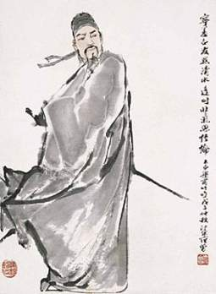
豹头环眼，燕颔虎须，八尺长短身材
身长八尺，豹头环眼，燕颔虎须

Slide 6
林冲外号豹子头，生性耿直，爱交好汉。武艺高强。本是八十万禁军教头，受人尊重、生活富裕，有个美满幸福的家庭。因受到奸臣高太尉的陷害，被发配沧州，最终走上梁山聚义厅。

Slide 7
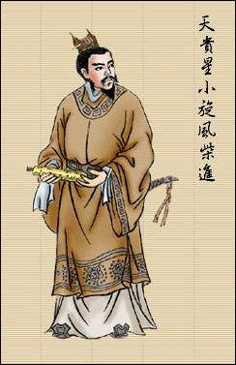

Slide 8
柴进精通武艺，人称柴大官人，江湖上又唤做“小旋风”。周世宗柴荣的嫡派子孙，因陈桥让位有德，宋太祖敕赐丹书铁券。
柴进仗义疏财，喜爱交结天下英雄，曾帮助过林冲、宋江、杜迁、王伦等人。

Slide 9
洪教头
柴家庄的一个枪棒教师。

Slide 10
精 巧 的 情 节 设 置
层峦叠嶂，摇曳生姿
林冲棒打洪教头
把酒聊天
较量中
洪林初会
柴林偶遇
较量之初
求见柴进
言语相激
临较量前
不得见
景物描写
林冲与柴进
林冲与洪教头

Slide 11
课文讲了一个怎样的故事？
《林冲棒打洪教头》说的是林冲遭高太尉陷害，被开封府发配沧州。途中来到柴进庄上，被洪教头所逼与之比试，几招之内便使洪教头败于棒下，最后让他羞愧而去的事。
人物+事情（起因、经过、结果）

Slide 12
林冲“五忍”
庄客把林冲当作讨酒食的人---未发作
见到柴进不敢问---心理上无从前的自信
见洪教头躬身施礼而不被理睬---
受洪教头羞辱---不做声
洪教头挑衅---不敢应战

Slide 13
林冲语言
洪教头无礼挑衅——“不敢，不敢。”
洪教头虚张声势，“来，来，来。”---“师父请教。”
在战了四五个回合后---“我输了”

Slide 14

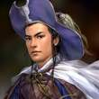

第二课时
人物形象分析：1、比较洪教头、柴进与林冲的关系
人物 | 肖像 | 语言（对待林冲的态度） | 动作
 | 气度不凡 豪杰 | 谦逊 诚恳 敬重 | 景仰 热情 豪爽
 | 狂妄愚蠢 小丑 | 无礼 狂妄 指桑骂槐 | 骄狂 轻浮
忍
柴进
林冲
洪教头

Slide 15
2、比较林冲与洪教头
人物 | 情节 | 语言 | 动作 | 人物形象
林冲 | 初会 | 林冲谨参 | 急急躬身唱喏 | 陪尽小心，甘受屈辱
洪教头 |  | 休拜 起来 | 歪戴（头巾）挺着（脯子）全不睬，也不还礼 | 自负之极，无礼之极，愚蠢之极
林冲 | 言语相激 | 小人却是不敢 |  | 极力退让
洪教头 |  | 配军 他敢跟我使一棒看 | 跳起身来 | 器量狭小
林冲 | 临较量前 |  | 肚里寻思 踌躇 | 谨慎
洪教头 |  | 来，来，来 | 先起身 | 急切要表现
林冲 |  | 休要笑话 师父请教 | 拿（了一条棒） | 谦和，举重若轻
洪教头 |  | 来，来，来 | 掣（条棒） | 急不可耐
林冲 | 较量之初 | 权当输了 |  | 含而不露
林冲 | 较量中 |  | 拨草寻蛇 | 谨慎
洪教头 |  | 来，来，来 | 把火烧天 | 骄愤之极
洪教头 | 较量后 |  | 挣扎 | 羞惭之极

Slide 16
小说主题：
本文 小说全篇
“忍” “官逼民反”

Slide 17
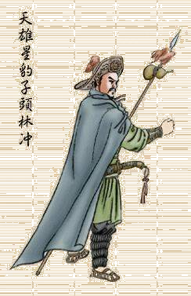
林冲 在梁山泊英雄中排行第六，马军五虎将第二。
早年是东京八十万禁军枪棒教头。因他的妻子被高俅儿子高衙内调戏，自己又被高俅陷害，在发配沧州时，幸亏鲁智深在野猪林相救，才保住性命。被发配沧州牢城看守天王堂草料场时，又遭高俅心腹陆谦放火暗算。林冲杀了陆谦，冒着风雪连夜投奔梁山泊，为白衣秀士王伦不容。晁盖、吴用劫了生辰纲上梁山后，王伦不容这些英雄，林冲一气之下杀了王伦，把晁盖推上了梁山泊首领之位。林冲武艺高强，打了许多胜仗。在征讨江浙一带方腊率领的起义军胜利后，林冲得了中风，被迫留在杭州六和寺养病，由武松照顾，半年后病故。

Slide 18
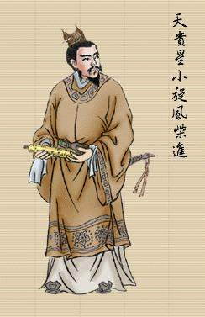
柴进 在梁山泊英雄中排行第十，是大周皇帝柴世宗的后代，人称柴大官人，专爱结交江湖好汉。江湖上有“小旋风” 美称。林冲发配沧州，路过柴进庄上，打败了洪教头。柴进家叔柴皇城，在高唐州被高廉的内弟殷天锡欺侮。柴进以为祖上有陈桥让位的功绩，宋太祖发有铁券丹书，不怕殷天锡仗势欺人。谁知殷天锡打死了柴皇城，要霸占柴家花园，被李逵打死。柴进被高廉捉住要判死罪。宋江、吴用带梁山兵马，攻打高唐州，救出奄奄一息的柴进，送上了梁山。柴进在梁山同扑天雕李应一起掌管钱财粮物。
受招安后，柴进被封沧州都统制。戴宗辞去兖州都统制的官位，阮小七被剥夺官位贬为平民后，柴进推说中风有病，退还官位，在家种田，无病而终。

Slide 19
作业：
结合你所了解的其他文学作品人物，谈谈中国人“忍”的思想。

